Slide 1
EXPLICANDO O “REPLICATING PORTFOLIO” (LEVERED INVESTIMENT)
CALL OPTION
(Maturity=6 months; Exercise Price = $530.0 (obs: at-the-money); Premium=???; Stock Quantity = 1 share)
LEVERED INVESTMENT ou REPLICATING PORTFOLIO (Time=6 months; Equity=???; Loan=???; Interest Rate = 1%6months; Stock Quantity = “d” shares???)
 | 1st Stock Price Possibility = $424.00
 | Payoff | Profit
CALL OPTION | 0 | - Premium
LEVERED INVEST. | (d*$424.00) – (Repayment of Loan + Interest) | - Equity
(obs: Today Stock Price = $530.00)
Aqui na “1st Stock Price Possibility” você vendeu as “d” shares que comprou com o dinheiro emprestado do Banco e com mais o seu “Equity” e só conseguiu devolver a parte que foi tomada emprestada do Banco, ou seja, você perdeu somente o seu “Equity”.
 | 2nd Stock Price Possibility = $662.50
 | Payoff | Profit
CALL OPTION | $662.50 - $530.00 | Payoff - Premium
LEVERED INVEST. | (d*$662.50) – (Repayment of Loan + Interest) | Payoff - Equity
Aqui na “2nd Stock Price Possibility” você vendeu as “d” shares que comprou com o dinheiro emprestado do (Banco + “Equity”) por $ 662.5/share. Então você devolveu a Loan do Banco e ficou no seu bolso com a diferença entre ($662.5 – Loan). Lembrar que você usou uma pequena parte em $ para comprar a ação 6 mesmes atrás. Essa pequena parte nós chamamos de Equity.

Slide 2
EXPLICANDO O “REPLICATING PORTFOLIO” (LEVERED INVESTIMENT)
Para que não haja “ARBITRAGEM” o Profit da CALL OPTION tem que ser igual ao Profit do LEVERED INVEST. para ambas as possibilidades de Stock Price.
(d*$424.00) – (Repayment of Loan + Interest) = 0 &
(d*$662.50) – (Repayment of Loan + Interest) = $662.50 - $530.00
hedge ratio or option delta
Risk-Neutral Valuation - Notice why the Google call option should sell for $61.22. If the option price is higher than $61.22, you could make a certain profit by buying .556 shares of stock, selling a call option, and borrowing the present value of $235.56. Similarly, if the option price is less than $61.22, you could make an equally certain profit by selling .556 shares, buying a call, and lending the balance. In either case there would be an arbitrage opportunity.
Equity

Slide 3
Exercício para ajudar no entendimento
Se “Exercise Price”
Então obrigatoriamente
“d”
Então obrigatoriamente
“Loan”
Então obrigatoriamente
“Equity” =
d*(Stock_price_today) = Equity + Loan
Se “Interest Rate” do Banco
“d”
permanece igual
?
“Equity” =
d*(Stock_price_today) = Equity + Loan
?
Então obrigatoriamente
Então obrigatoriamente
“Loan”
Então obrigatoriamente

Slide 4
CALCULANDO O VALOR DA CALL OPTION
UTILIZANDO AS SUPOSIÇÕES DO RISK-NEUTRAL WORLD
upside change = [($662.50 / $530.00)-1] ($530.0 é o preço da ação hoje)
upside change = 0.25
downside change = [($424.00 / $530.00)-1] ($530.0 é o preço da ação hoje)
upside change = -0.20
$662.5 - $530.00
Veja que o “risk-neutral probability of a rise in value” depende do desvio_padrão do preço da ação, depende também do risk-free_ interest_rate e depende também do preço da ação hoje!
É o $61.22 lá do Slide-2 !!!
Veja que o “expected payoff da CALL OPTION” depende do risk-neutral probability of a rise in value, e depende também do strike_price ! Mas quando você pega o expected payoff da CALL OPTION e traz para valor presente, isso também depende do risk-free_interest_rate e da Maturity Date !!

Slide 5
CALCULANDO O VALOR DA CALL OPTION
UTILIZANDO AS SUPOSIÇÕES DO RISK-NEUTRAL WORLD
Aqui existem 2 conceitos importantes:
1. - The Risk-Neutral Probability of a Rise in Value;
2. - O valor esperado do payoff da CALL OPTION lá no tempo futuro. E aí você traz esse valor esperado para o tempo presente descontando pela risk-free interest rate!!!
$662.5 - $530.00
Resumindo você só precisa de 5 informações para precificar uma EUROPEAN CALL OPTION à lá Black-Scholes!!!
1. - Desvio padrão do Preço da Ação!
2. - Preço da Ação Hoje!
3. - Risk-free Interest rate!
4. - Strike Price!
5. - Maturity Date!
É o $61.22 lá do Slide-2 !!!

Slide 6
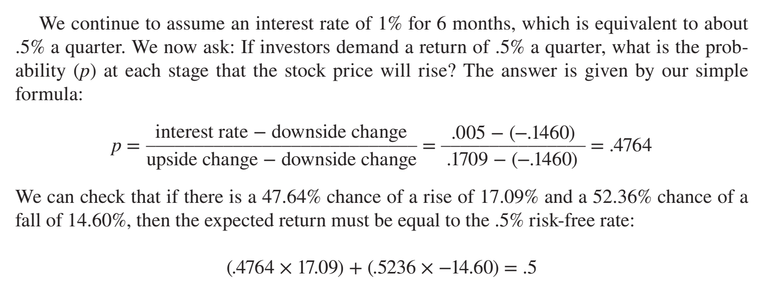
O quê está por trás da The Risk-Neutral Probability of a Rise in Value???
É exatamente a ideia de que o comprador da AÇÃO quer um retorno no preço da AÇÃO igual à risk-free interest rate!!!
Então se a ação pode ter somente dois movimentos possíveis, quais sejam, +17.09% e -14.6% em três meses, logo… o valor esperado do retorno da ação tem que ser igual à risk-free interest rate!!!
(P * Up) + ((1 – P)* Down) = Risk_free
(P * (Up - Down)) = Risk_free - Down, então P = (Risk_free - Down) / (Up - Down)

Slide 7
O quê está por trás da The Risk-Neutral Probability of a Rise in Value???
É exatamente a ideia de que o comprador da AÇÃO quer um retorno no preço da AÇÃO igual à risk-free interest rate!!! Então se a ação pode ter somente dois movimentos possíveis, quais sejam, +17.09% e -14.6% em três meses, logo…
(P * Up) + ((1 – P)* Down) = Risk_free
(P * (Up - Down)) = Risk_free - Down, então P = (Risk_free - Down) / (Up - Down)
O quê está por trás da The Risk-Neutral Probability of a Rise in Value???
Então a ideia aqui é que o preço da ação para o próximo intervalo de tempo considerado (que pode ser horário, diário, semanal, mensal, etc.) está tendo um valor esperado de retorno igual ao risk-free interest rate!
Ou seja, o retorno (R=(Po+t/Po)-1) da ação no próximo interval de tempo tem uma distribuição de probabilidade que faz com que o valor esperado do retorno seja igual à risk-free interest rate!!!

Slide 8
O quê está por trás da The Risk-Neutral Probability of a Rise in Value???
Fortunately, there is a neat little formula that relates the up and down changes to the standard deviation of stock returns:
1 + upside change = $u=exp⁡(σ\sqrt{h})$
1 + downside change = d = 1 / $u$
Resumindo você só precisa de 5 informações para precificar uma EUROPEAN CALL OPTION à lá Black-Scholes!!!
1. - Desvio padrão do Preço da Ação!
2. - Preço da Ação Hoje!
3. - Risk-free Interest rate!
4. - Strike Price!
5. - Maturity Date!

Slide 9
WE NOW HAVE TWO WAYS TO CALCULATE THE VALUE OF AN OPTION:
1. Find the combination of stock and loan that replicates an investment in the option. Since the two strategies give identical payoffs in the future, they must sell for the same price today;
2. Pretend that investors do not care about risk, so that the expected return on the stock is equal to the interest rate. Calculate the expected future value of the option in this hypothetical risk-neutral world and discount it at the risk-free interest rate.

Slide 10
DÚVIDA: O valor da CALL OPTION hoje (=$44.19) é exatamente o Valor Esperado dos payoffs da CALL OPTION no 6° mês, trazidos à valor presente???
Valor Esperado dos Payoffs no 6º mês
= (probability of rise × 196.65) + (probability of fall × 0)
= (.4764 × 196.65) + (.5236 × 0) = $93.69
Trazendo esse Valor Esperado para o hoje (ou seja, o Valor Presente do Valor Esperado)
= 93.69 / ( (1.005)*(1.005) ) = $92.76.
Sabemos que a risk-free interest rate is .5% a quarter.

Slide 11
FAZER UM PROGRAMA EM PYTHON PARA RESOLVER OS CASOS DE
6 NUMBER of STEPS e 26 NUMBER of STEPS

Slide 12
THE RELATIONSHIP BETWEEN CALL AND PUT PRICES

Slide 13
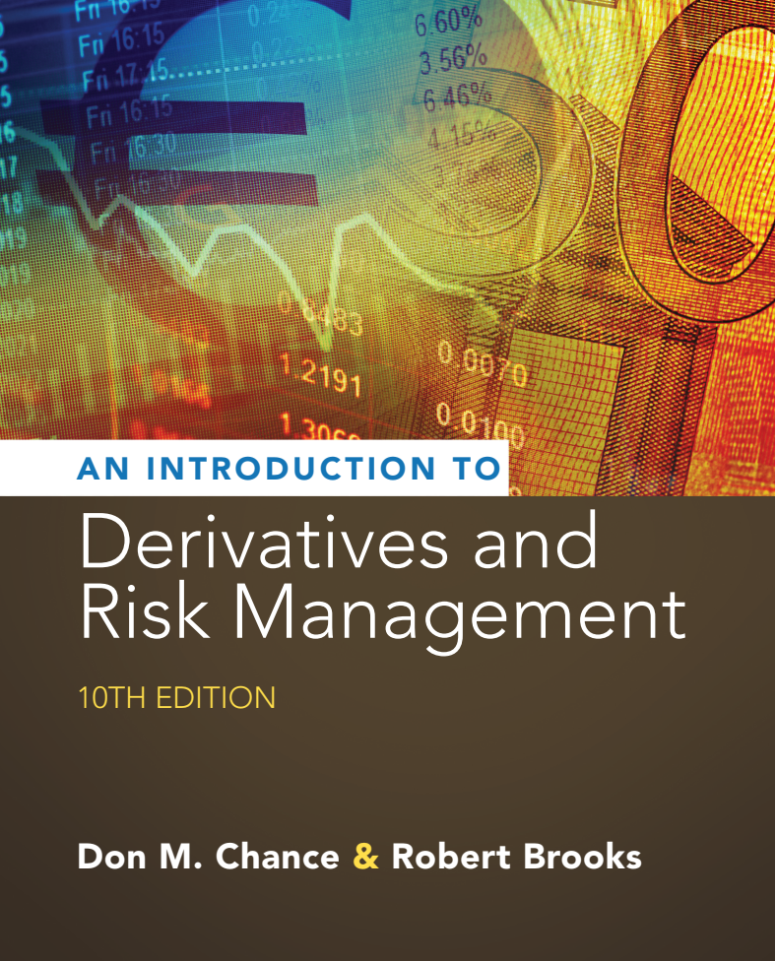
VARIABLES IN THE BLACK–SCHOLES–MERTON MODEL
We have already learned that there are five variables that affect the option’s price:
(1) the stock price, (2) the exercise price, (3) the risk-free rate, (4) the time to expiration, and (5) the volatility or standard deviation of the stock.
With the Black–Scholes–Merton model, we can see the effects of different values of these variables on the option price. The sensitivities of some of the variables, in particular, are so important that they are quantified and given Greek names. Accordingly, they are referred to as the Greeks.
2015

Slide 14
BLACK-SCHOLES FORMULA for a CALL OPTION

Slide 15
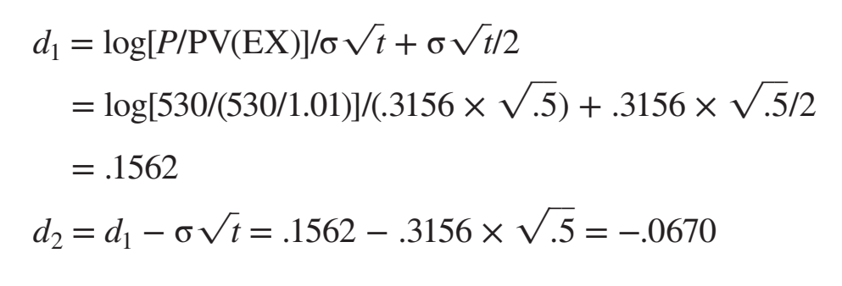

Slide 16
THE IMPORTANT ASSUMPTIONS OF
THE BLACK–SCHOLES FORMULA ARE THAT
(a) the price of the underlying asset follows a lognormal random walk,
(b) investors can adjust their hedge continuously and costlessly,
(c) the risk-free rate is known, and
(d) the underlying asset does not pay dividends.

